Slide 1
Міністерство освіти і науки України
Донецька обласна державна адміністрація
Департамент освіти і науки
Донецьке територіальне відділення МАН України
Цікавий графіт
Автори проекту:
Манойлов Антон Олегович,
Усков Олександр Олександрович,
учні 10 класу КЗ «Маріупольський технічний ліцей»
Маріупольської міської ради Донецької області».
Керівник:
Іващенко Вікторія Юріївна,
доцент ДВНЗ «Приазовський Державний Технічний Університет», викладач ОЗШ «Юний дослідник» ДОМАНУМ.

Slide 2
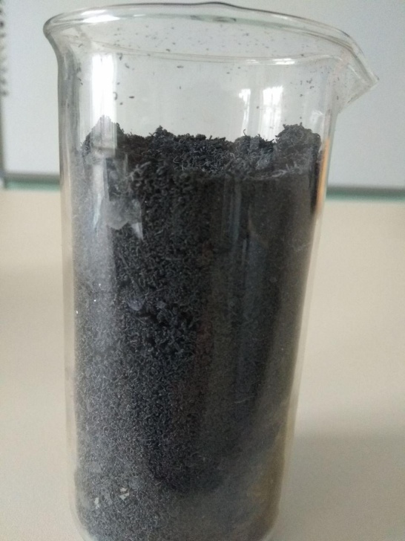
Мета дослідження: навчитися спостерігати та пояснювати фізичні явища; виконувати цікаві експерименти; ставити проблемні питання та вирішувати їх; заохочувати всіх до вивчення фізики.
Завдання: аналіз джерел інформації, розробка цікавого досліду з використанням терморозширеного графіту, удосконалення та розширення тем дослідів Я.І.Перельмана з теми «Властивості рідин (речовин)».
Об’єкт дослідження: терморозширений графіт.
Предмет дослідження: поглинаючі властивості терморозширеного графіту.
Актуальність та новизна: досліди, запропоновані у роботі, дають можливість розширити знання про фізичні властивості терморозширеного графіту (ТРГ) та дослідити можливість використання ТРГ для очищення водних поверхонь від забруднень.

Slide 3
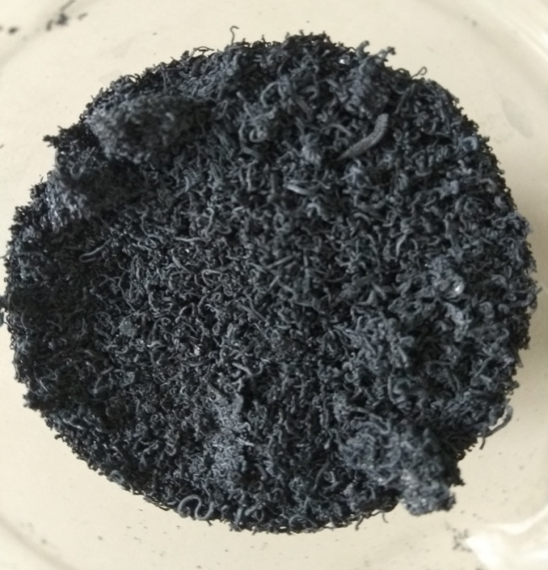
Терморозширений графіт – особливий матеріал з високою температурною та хімічною стійкістю, як у графіта, та придбаними властивостями (гнучкість, пружність) внаслідок особливого технологічного процесу виготовлення.
Його використовують у якості надійного і безпечного матеріалу для герметизації рідких та газоподібних середовищ, оскільки ТРГ добре переносить вплив високих температур, а також не боїться тривалого знаходження в різних хімічних середовищах. Крім того, ця речовина має цікаві поглинаючі властивості. Дослідити ці властивості – є предмет нашого дослідження.

Slide 4
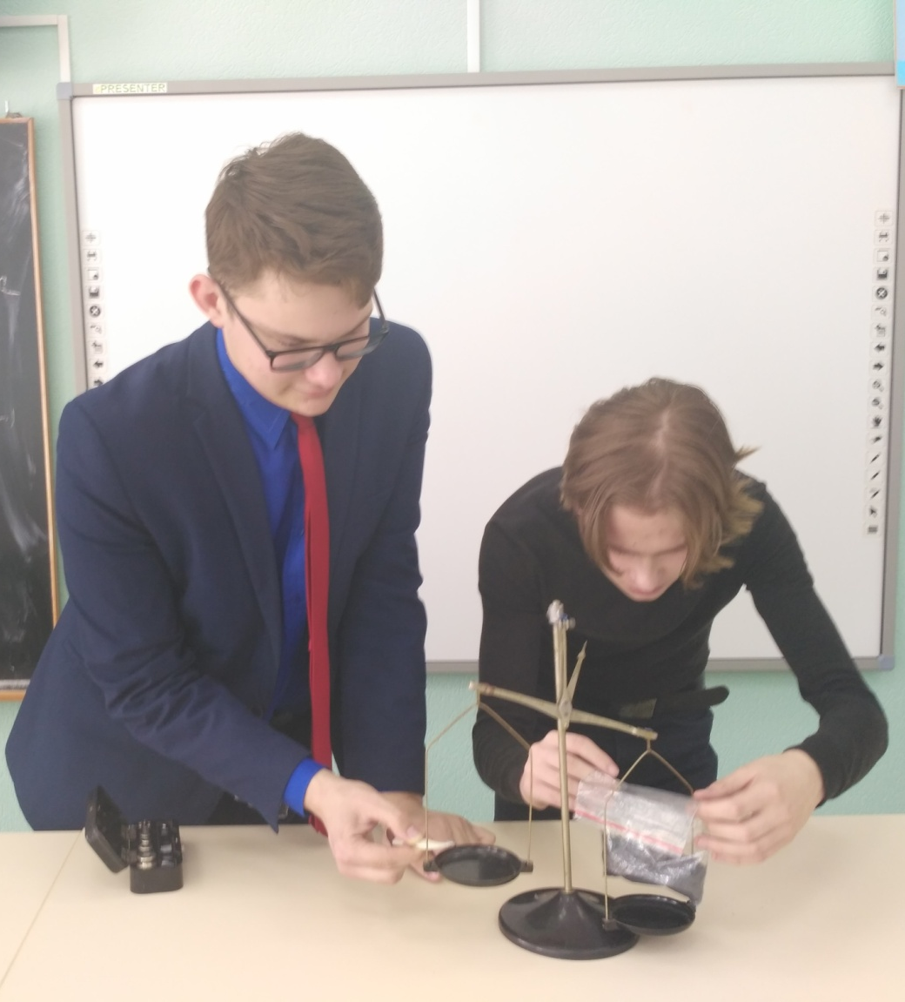
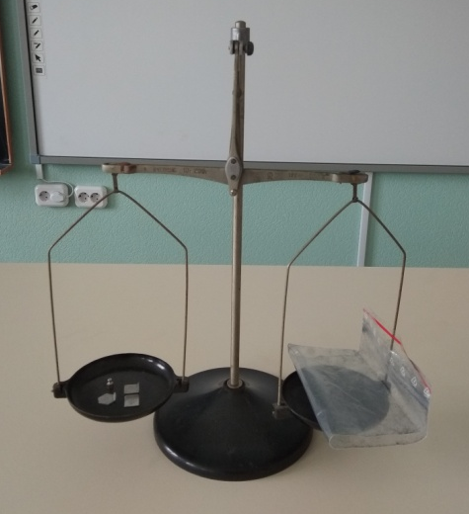
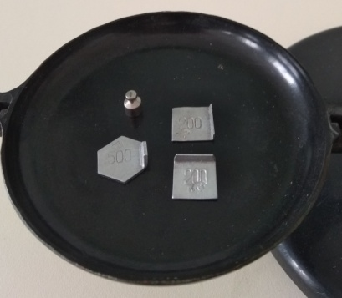
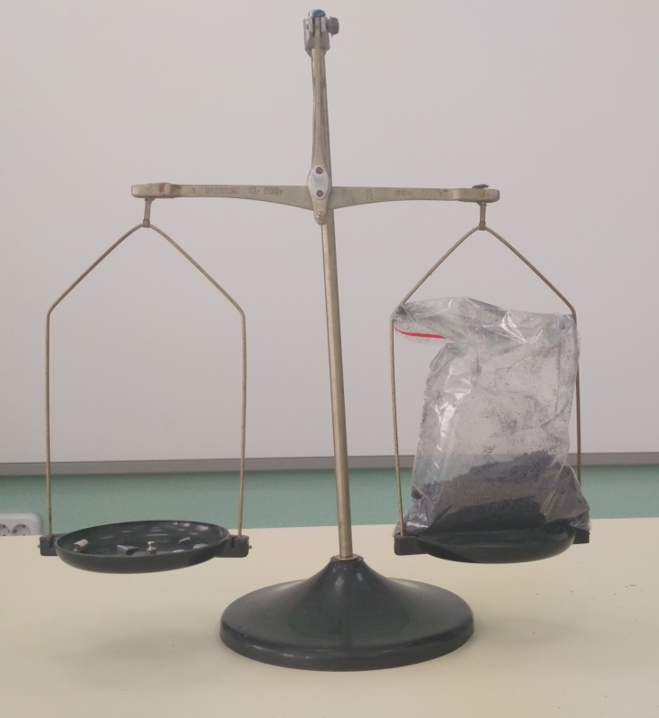
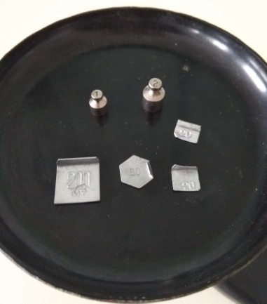
ДОСЛІДЖЕННЯ ПОГЛИНАЮЧИХ ВЛАСТИВОСТЕЙ ТЕРМОРОЗШИРЕНОГО ГРАФІТУ
1. Зважування досліджуваного ТРГ

Slide 5
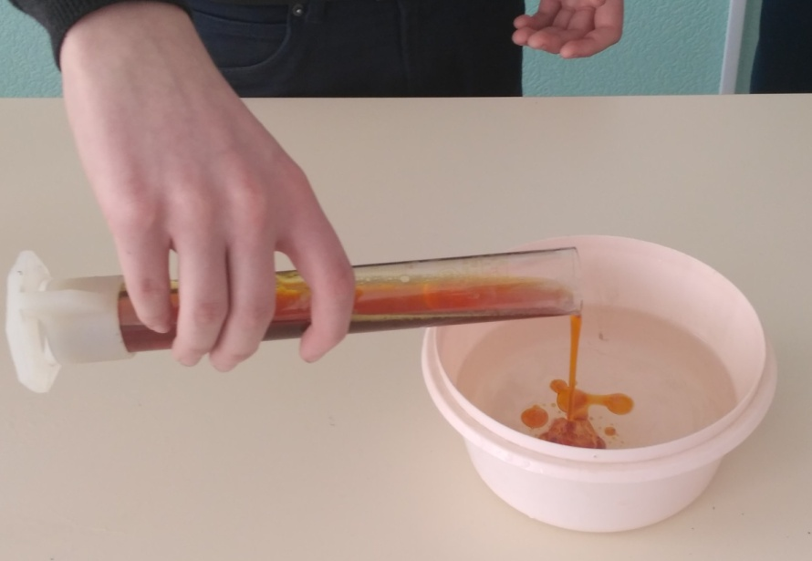
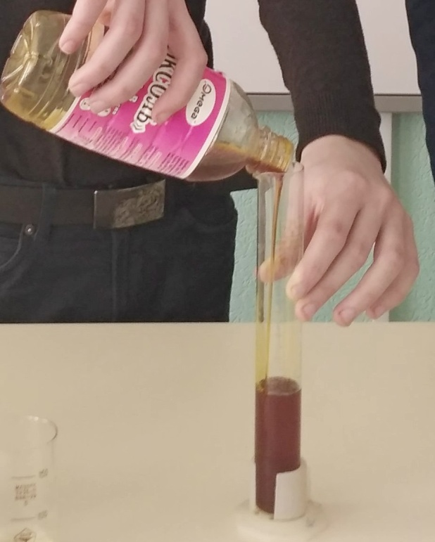
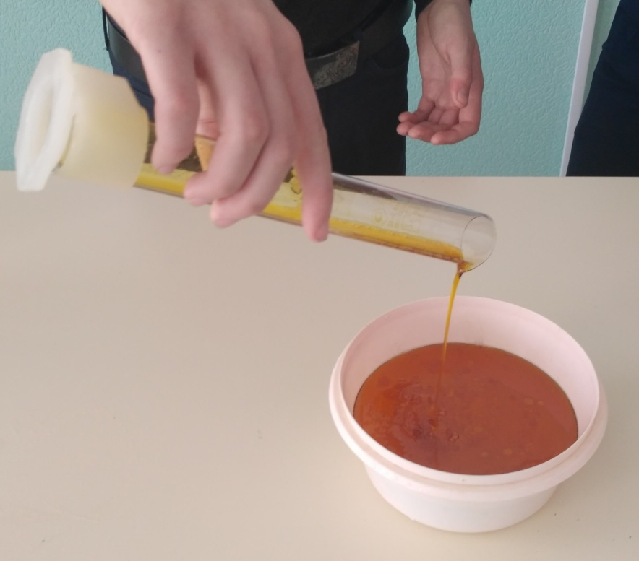
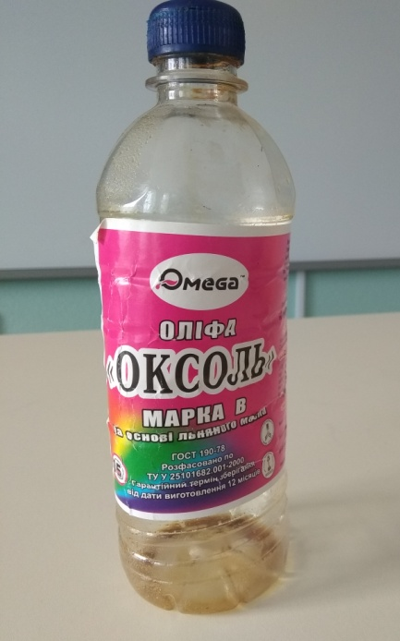
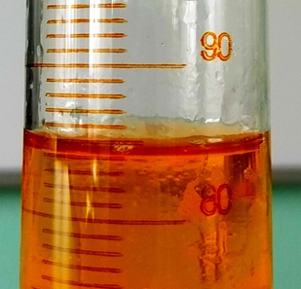
2. Забруднення поверхні води оліфою
Вимірювання початкового об’єму оліфи
Забруднення поверхні води оліфою

Slide 6
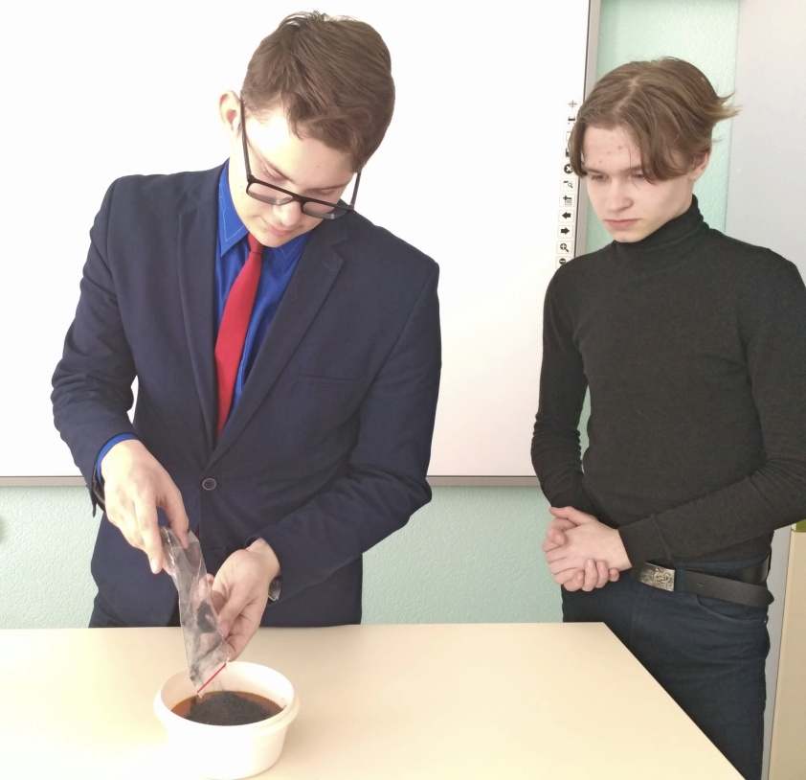
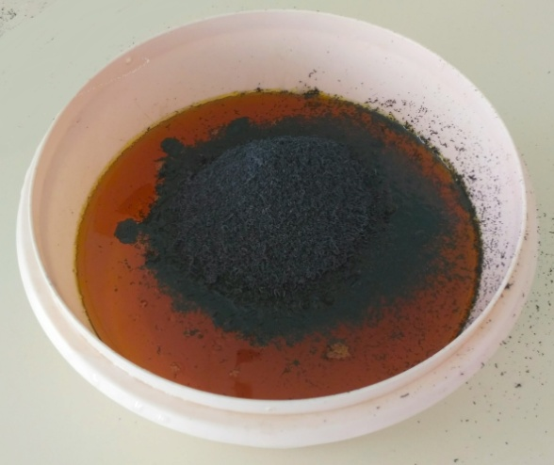
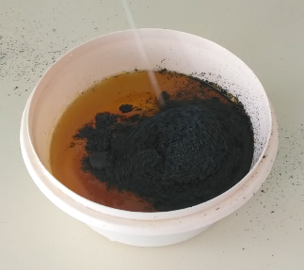
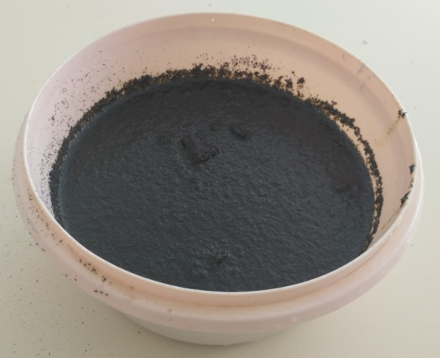
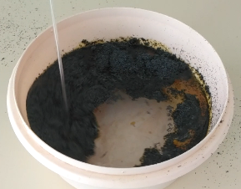
3. Нанесення шару ТРГ на забруднену поверхню води
На початку
Перемішуємо, імітуємо хвилю
Через 30 секунд
Через 60 секунд майже вся оліфа
була зв’язана ТРГ

Slide 7
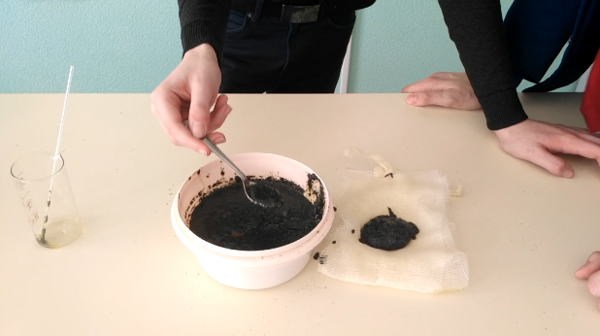
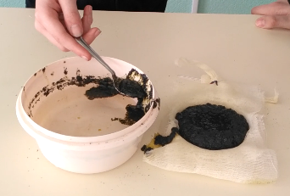
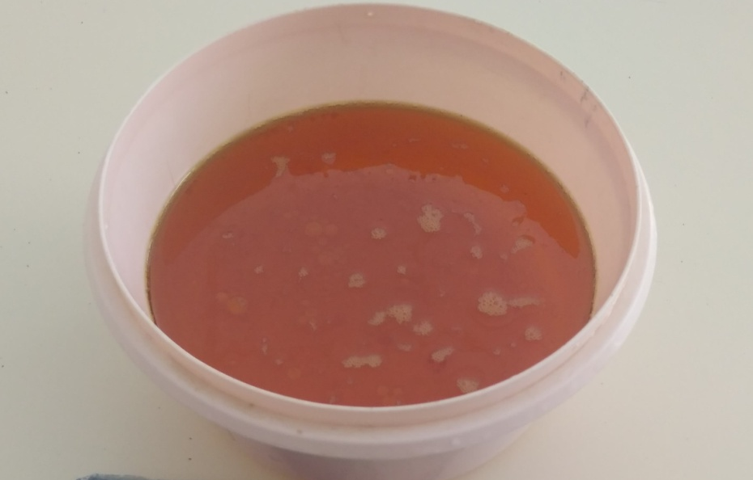
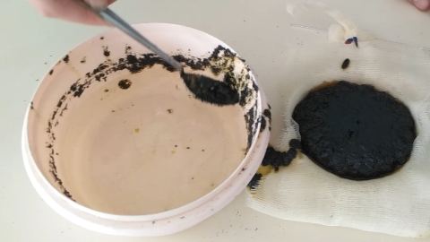
4. Збір відпрацьованого матеріалу
Поверхня води, забруднена оліфою
Поверхня води після очищення

Slide 8
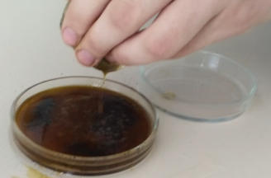
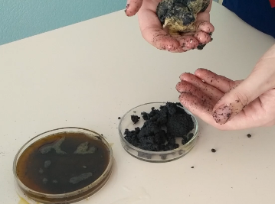
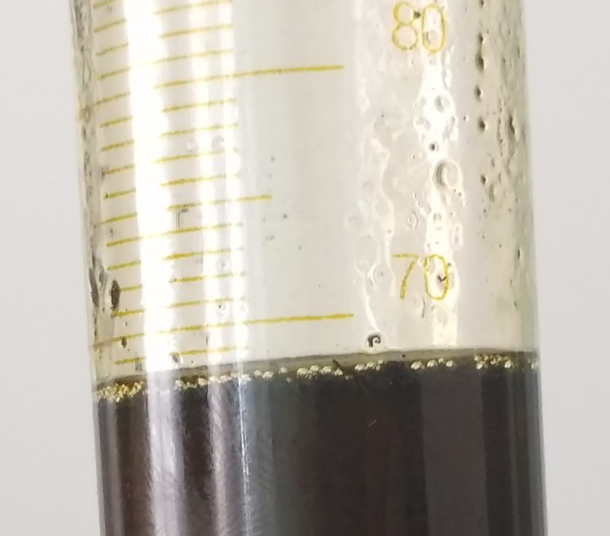
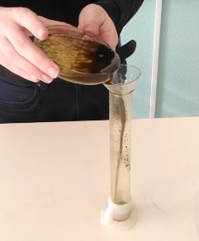
5. Віджимання ТРГ
6. Вимірювання об’єму зібраної оліфи

Slide 9
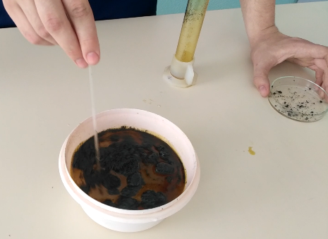
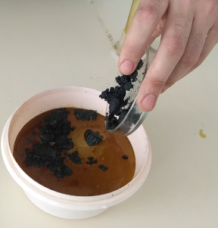
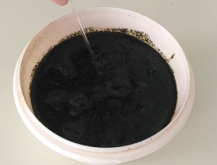
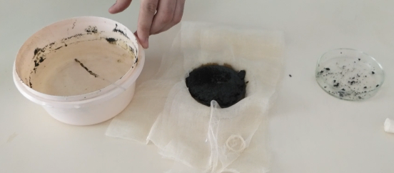
7. Повторення досліду з відпрацьованим ТРГ
Забруднення води оліфою
Очищення води відпрацьованим ТРГ

Slide 10
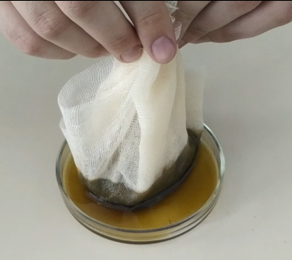
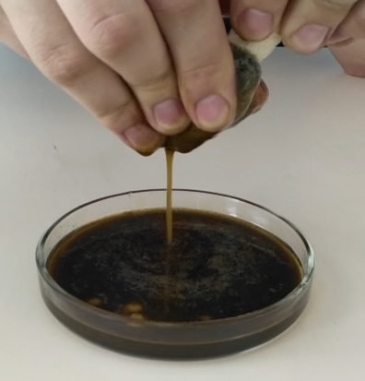
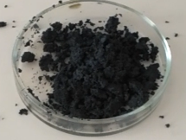
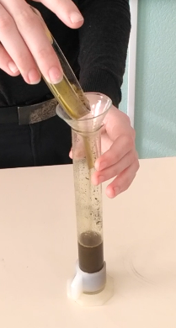
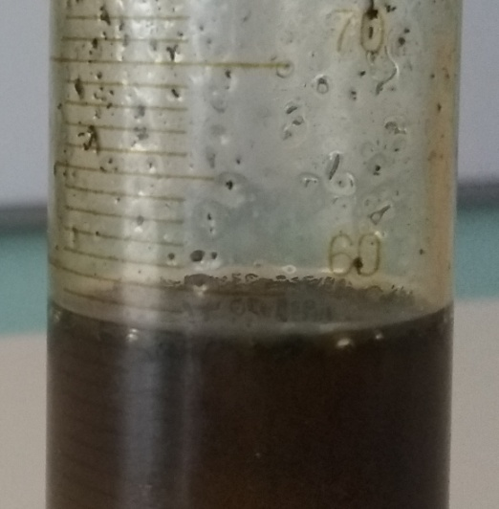
8. Віджимання ТРГ
9. Вимірювання об’єму зібраної оліфи

Slide 11
Таблиця результатів вимірювання
Вимірювання маси ТРГ
Маса пакету | m₁ , г |  | 1,90
Маса пакету з ТРГ | m₂ , г |  | 3,29
Маса ТРГ | m , г |  | 1,39
Вимірювання об’єму оліфи
Початковий об’єм |  | V₀ , мл | 85
Об’єм оліфи, зібраної після першого віджимання |  | V₁ , мл | 68
Об’єм оліфи, зібраної після другого віджимання |  | V₂ , мл | 57

Slide 12
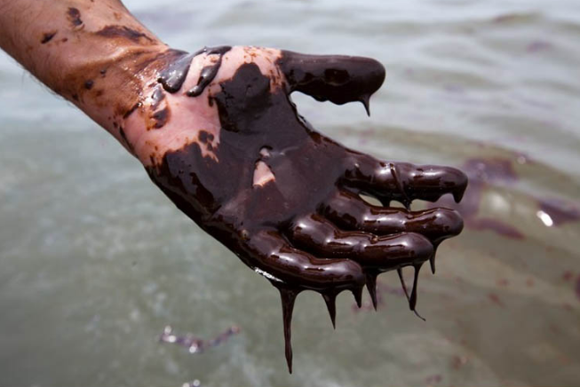
ВИСНОВКИ
Терморозширений графіт дуже добре поглинає оліфу та погано поглинає воду.
За допомогою ТРГ можна дуже добре очистити поверхню води, забруднену оліфою.
Після використання ТРГ частково втрачає свої поглинаючі властивості, але є можливість його повторного використання.
Після віджимання можна зібрати розлиту оліфу.

Slide 13
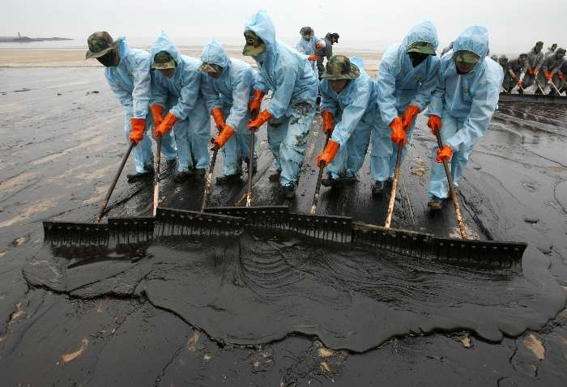
ПЛАНИ НА МАЙБУТНЄ
Дослідження можливості очищення поверхні води за допомогою ТРГ використовуючи інші види забруднення (нафта, гас, дизельне паливо тощо).
Дослідження (більш детальне) можливостей неодноразового використання ТРГ.
Дослідження властивостей зібраного бруду (нафта, гас, дизельне паливо тощо) з метою вивчення можливості їх подальшого використання.

